Slide 1
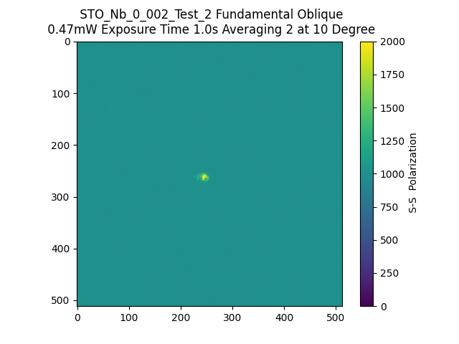
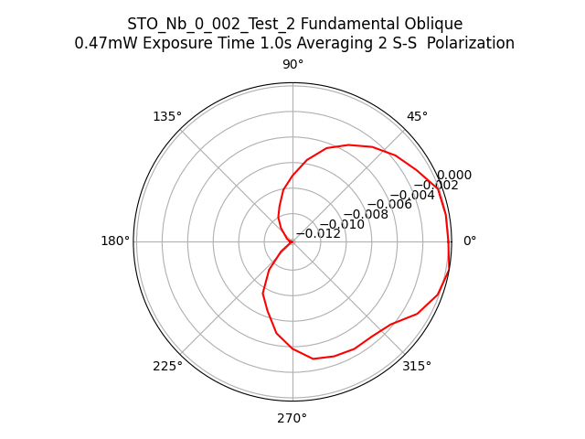
141621_STO_Nb_0_002_Test_2_Fundamental_Oblique_SS

